Slide 1


ARM汇编 – 基础
操作系统
上海交通大学
https://www.sjtu.edu.cn

Slide 2
版权声明
本内容版权归上海交通大学并行与分布式系统研究所所有
使用者可以将全部或部分本内容免费用于非商业用途
使用者在使用全部或部分本内容时请注明来源
内容来自：上海交通大学并行与分布式系统研究所+材料名字
对于不遵守此声明或者其他违法使用本内容者，将依法保留追究权
本内容的发布采用 Creative Commons Attribution 4.0 License
完整文本：https://creativecommons.org/licenses/by/4.0/legalcode

Slide 3
回顾：不同操作系统架构的对比
OS
App
逻辑
用户态
内核态
简单内核
（如DOS）
宏内核
（如Linux）
微内核
（如ChCore）
外核
（如Unikernel）
多内核
（如BarrelFish）

Slide 4

从应用的视角看操作系统
注意：常见的误解
应用只是逻辑上运行在操作系统上层
但并不是“由操作系统来运行应用”
实际上，应用的每一行代码都运行在CPU上
操作系统的每一行代码，也都运行在CPU上
让一个硬件支持多个应用的三种形式
直通：将硬件接口直接暴露给应用
虚拟化：向应用提供的接口与硬件原有接口一样，但允许多个应用使用
抽象：提供的接口与硬件接口不一样，操作系统负责转化
应用
操作系统
硬件
Notes:
操作系统的定义：应用于硬件之间的桥梁，管理硬件、服务应用 硬件抽象（两个手机上的应用程序通过操作系统提供的网络抽象使用网络功能）

Slide 5
使用CPU资源
使用内存资源
使用设备资源
应用程序
第一部分
fork()
signal()
waitpid() …
add
mov
bl …
mmap()
mprotect()
shmat() …
load
store
open()
write()
ioctl() …
系统调用
CPU指令
系统调用
CPU指令
系统调用
应用看到的接口
进程 / 线程
用户 ISA
地址映射
访存 ISA
文件
OS（抽象）
OS（抽象）
MMU（虚拟化）
OS（抽象）
三种方式：
直通
抽象
虚拟化
（直通）
add
mov
bl …
读写寄存器
特权指令
读写寄存器
修改页表
load
store
读写寄存器
中断处理
CPU提供的接口
系统 ISA
用户 ISA
寄存器 / 页表
访存 ISA
寄存器
中断
应用
CPU
OS
硬件
物理内存
设备（存储、网络、键盘、显卡…）
接口
第五部分：进阶
第三部分
第二部分
第四部分
Notes:
三纵：冯诺依曼架构计算机 CPU 内存 IO
第一部分：程序员/应用视角看OS，如何使用这些资源
2、3、4介绍OS如何进行抽象、如何实现提供给用户的接口
5进阶（如果有时间）

Slide 6
大纲
为什么学习ARM ISA / 汇编
从C到汇编
理解ARM汇编
理解机器执行

Slide 7
为什么学习ARM ISA/汇编

Slide 8
指令集架构与操作系统
ISA (Instruction Set Architecture)
CPU向软件（应用程序和操作系统）提供的接口
理解软件在CPU上的运行（操作系统设计、程序调试等）
操作系统中包含体系结构相关的汇编代码
操作系统启动代码（例如栈尚未设置）
部分操作C语言无法表达（例如获取系统状态、刷新TLB）
部分场景下，汇编代码比C代码高效很多（例如memcpy）
Notes:
当应用程序运行在CPU上时，CPU会保存诸多状态，比如，程序当前执行到哪条指令 SP 寄存器也没有初始化

Slide 9
为什么选择ARM
CPU体系结构
x86、ARM、RISC-V、SPARC、LoongArch（龙芯）、…
ARM的应用
终端：手机、平台、智能终端、边缘设备 — 垄断地位
车载：问界智能座舱、NVIDIA Jetson/Orin
笔记本：Apple
服务器：华为鲲鹏、亚马逊Graviton、Ampere、NVIDIA Grace
航天：NASA

Slide 10
从C语言到汇编语言

Slide 11
为什么硬件不能直接运行C语言的源代码
硬件设计
高级语言的表达能力很强
硬件理解高级语言的复杂度过高、难以高效设计
机器指令
格式相对固定
功能相对简单
二进制编码

Slide 12
C代码示例
long mult2(long a, long b)
{
return a * b;
}
// C code in mstore.c
long mult2(long, long);
void multstore(long x, long y, long *dest)
{
long t = mult2(x, y);
*dest = t;
}

Slide 13
编译过程
mstore.c
源程序（文本）
预处理器 (cpp)
mstore.i
经预处理的源程序（文本）
编译器 (cc1)
mstore.s
汇编程序（文本）
汇编器 (as)
mstore.o
可重定向目标程序（二进制）
链接器 (ld)
mstore
可执行目标程序（二进制）

Slide 14
从C程序到二进制编码
// C code in mstore.c long mult2(long, long); void multstore(long x, long y, long *dest) { long t = mult2(x, y); *dest = t; } | // Assembly file in mstore.s multstore: stp x29, x30, [sp, -32]! mov x29, sp str x19, [sp, 16] mov x19, x2 bl mult2 str x0, [x19] ldr x19, [sp, 16] ldp x29, x30, [sp], 32 ret
//Binary code in mstore.o fd 7b be a9 fd 03 00 91 f3 0b 00 f9 f3 03 02 aa 00 00 00 94 60 02 00 f9 f3 0b 40 f9 fd 7b c2 a8 c0 03 5f d6 | //Binary code in mstore fd 7b be a9 fd 03 00 91 f3 0b 00 f9 f3 03 02 aa f0 ff ff 97 60 02 00 f9 f3 0b 40 f9 fd 7b c2 a8 c0 03 5f d6
Notes:
94 （前6个bit表示bl），后面26位表示偏移

Slide 15
从C程序到二进制编码
// C code in mstore.c long mult2(long, long); void multstore(long x, long y, long *dest) { long t = mult2(x, y); *dest = t; } | // Assembly file in mstore.s multstore: stp x29, x30, [sp, -32]! mov x29, sp str x19, [sp, 16] mov x19, x2 bl mult2 str x0, [x19] ldr x19, [sp, 16] ldp x29, x30, [sp], 32 ret
//Binary code in mstore.o fd 7b be a9 fd 03 00 91 f3 0b 00 f9 f3 03 02 aa 00 00 00 94 60 02 00 f9 f3 0b 40 f9 fd 7b c2 a8 c0 03 5f d6 | //Binary code in mstore fd 7b be a9 fd 03 00 91 f3 0b 00 f9 f3 03 02 aa f0 ff ff 97 60 02 00 f9 f3 0b 40 f9 fd 7b c2 a8 c0 03 5f d6
指令
机器码很难直接理解

Slide 16
从C程序到二进制编码
// C code in mstore.c long mult2(long, long); void multstore(long x, long y, long *dest) { long t = mult2(x, y); *dest = t; } | // Assembly file in mstore.s multstore: stp x29, x30, [sp, -32]! mov x29, sp str x19, [sp, 16] mov x19, x2 bl mult2 str x0, [x19] ldr x19, [sp, 16] ldp x29, x30, [sp], 32 ret
指令
适合阅读

Slide 17
理解ARM汇编

Slide 18
俯瞰指令执行：程序代码在哪
Mulstore程序
fd 7b be a9 fd 03 00 91
f3 0b 00 f9 f3 03 02 aa
f0 ff ff 97 60 02 00 f9
f3 0b 40 f9 fd 7b c2 a8
c0 03 5f d6
CPU
内存
存储（硬盘）

Slide 19
俯瞰指令执行：代码加载
问：谁负责加载程序？
问：谁负责加载OS？
Mulstore程序
fd 7b be a9 fd 03 00 91
f3 0b 00 f9 f3 03 02 aa
f0 ff ff 97 60 02 00 f9
f3 0b 40 f9 fd 7b c2 a8
c0 03 5f d6
CPU
内存
存储（硬盘）
Notes:
CPU不能运行位于存储上的程序

Slide 20
俯瞰指令执行：指令位置
multstore:
stp x29, x30, [sp, -32]!
mov x29, sp
str x19, [sp, 16]
mov x19, x2
bl mult2
str x0, [x19]
ldr x19, [sp, 16]
ldp x29, x30, [sp], 32
ret
Mulstore程序
fd 7b be a9 fd 03 00 91
f3 0b 00 f9 f3 03 02 aa
f0 ff ff 97 60 02 00 f9
f3 0b 40 f9 fd 7b c2 a8
c0 03 5f d6
PC
CPU
内存
存储（硬盘）
Notes:
CPU Cache

Slide 21
俯瞰指令执行：更新PC找到下一条指令
multstore:
stp x29, x30, [sp, -32]!
mov x29, sp
str x19, [sp, 16]
mov x19, x2
bl mult2
str x0, [x19]
ldr x19, [sp, 16]
ldp x29, x30, [sp], 32
ret
Mulstore程序
PC = PC +4
fd 7b be a9 fd 03 00 91
f3 0b 00 f9 f3 03 02 aa
f0 ff ff 97 60 02 00 f9
f3 0b 40 f9 fd 7b c2 a8
c0 03 5f d6
PC
CPU
内存
存储（硬盘）
Notes:
ARM RISCV 等长指令
x86加多少呢？

Slide 22
俯瞰指令执行：数据在哪
multstore:
stp x29, x30, [sp, -32]!
mov x29, sp
str x19, [sp, 16]
mov x19, x2
bl mult2
str x0, [x19]
ldr x19, [sp, 16]
ldp x29, x30, [sp], 32
ret
Mulstore程序
fd 7b be a9 fd 03 00 91
f3 0b 00 f9 f3 03 02 aa
f0 ff ff 97 60 02 00 f9
f3 0b 40 f9 fd 7b c2 a8
c0 03 5f d6
data
PC
寄存器
寄存器
寄存器
数据
load/store
data
CPU
数据计算
内存
数据存放
存储（硬盘）
Notes:
程序的数据和代码一样，也会从存储加载到内存中。
CPU负责计算、内存负责存放数据（CPU不能直接访问存储中的数据）。

Slide 23
寄存器数据搬移指令

Slide 24
寄存器：处理器内部的高速存储单元
63
31
0
X0
W0
X17
W17
X1
W1
X18
W18
…
X19
W19
X7
W7
…
X8
W8
X28
W28
X9
W9
X29
W29
…
X15
W15
X30
W30
X0 – X30：
31个64位寄存器
X16
W16
W0 – W30：
31个32位寄存器
ARMv8寄存器
Notes:
寄存器是处理器内部的高速存储单元。
X：64位
W：32位

Slide 25
寄存器间的数据搬移指令
指令格式：mov dst, src
源操作数 src 可以是：
立即数
寄存器
目的操作数 dst 必须是寄存器
被搬移数据的大小：由目的操作数决定

Slide 26
实例：寄存器间的数据搬移指令
mov w0, #1 立即数->寄存器, 4 bytes
mov x0, x1 寄存器->寄存器, 8 bytes

Slide 27
算术与逻辑运算指令

Slide 28
算术指令
指令 | 效果 | 描述
add Rd,Rn,Op2 | Rd ← Rn + Op2 | 加
sub Rd,Rn,Op2 | Rd ← Rn - Op2 | 减
mul Rd,Rn,Op2 | Rd ← Rn × Op2 | 乘（smul/umul）
div Rd,Rn,Op2 | Rd ← Rn ÷ Op2 | 除（sdiv/udiv）
neg Rd,Rn | Rd ← -Rn | 取相反数
Notes:
加减法不区分signed、unsigned
乘除法区分。课后思考。

Slide 29
移位指令
指令 | 效果 | 描述
lsl Rd,Rn,Op2 | Rd ← Rn << Op2 | Logical left shift
lsr Rd,Rn,Op2 | Rd ← Rn >>_{L} Op2 | Logical right shift
最高位被丢弃
寄存器
最低位补0
最高位补0
寄存器
63
0
63
0
lsl
lsr

Slide 30
移位指令
指令 | 效果 | 描述
lsl Rd,Rn,Op2 | Rd ← Rn << Op2 | Logical left shift
lsr Rd,Rn,Op2 | Rd ← Rn >>_{L} Op2 | Logical right shift
asr Rd,Rn,Op2 | Rd ← Rn >>_{A} Op2 | Arithmetic right shift
ror Rd,Rn,Op2 | Rd ← Rn >>_{R} Op2 | Rotate right
最高位按照符号扩展
寄存器
寄存器
63
0
63
0
asr
ror

Slide 31
逻辑运算指令
指令 | 效果 | 描述
eor Rd,Rn,Op2 | Rd ← Rn ^ Op2 | 按位异或
orr Rd,Rn,Op2 | Rd ← Rn | Op2 | 按位或
and Rd,Rn,Op2 | Rd ← Rn & Op2 | 按位与
mvn Rd,Rn | Rd ← ~ Rn | 按位取反

Slide 32
练习
寄存器 | 初始值
X0 | 0xffffffff00000000
X1 | 0x1
X2 | 0x3
add | 加
sub | 减
mul | 乘
div | 除
neg | 取反
lsl | 逻辑左移
lsr | 逻辑右移
asr | 算数右移
ror | 循环右移
eor | 按位异或
orr | 按位或
and | 按位与
mvn | 按位取反
指令 | 目标寄存器 | 结果
add x2, x2, x1 | x2
sub x1, x1, #1 | x1
mul x0, x1, x2 | x0
eor x2, x1, x0 | x2
asr x0, x0, #1 | x0
lsr x0, x0, #4 | x0
0x4
0x0
0x3
0xffffffff00000001
0xffffffff80000000
0x0ffffffff0000000

Slide 33
算术运算汇编代码
int arith(long x, long y, long z)
{
long t1 = x ^ y;
long t2 = z * 48;
long t3 = t1 & 0x0F0F0F0F;
long t4 = t2 - t3;
return t4;
}
add | 加
sub | 减
mul | 乘
div | 除
neg | 取反
lsl | 逻辑左移
lsr | 逻辑右移
asr | 算数右移
ror | 循环右移
eor | 按位异或
orr | 按位或
and | 按位与
mvn | 按位取反
eor x0, x0, x1 # t1 = x ^ y
add x2, x2, x2, lsl #1 # z = z * 3
lsl x2, x2, 4 # t2 = z * 16
mov w1, #0x0F0F0F0F # tmp = 0x0F0F0F0F
and x0, x0, x1 # t3 = t1 & const
sub w0, w2, w0 # t4 = t2 – t3
ret # return t4
初始时，寄存器 x0、x1、x2 分别对应变量 x、y、z
Notes:
为什么没有乘法？而是用了位移运算和加法？因为乘法指令慢

Slide 34
Modified Register：修改过的寄存器
add x2, x2, x2, lsl #1
优点-1：减少指令数量
优点-2：减少用于存放中间结果的寄存器占用量

Slide 35
Modified Register的常见用法
对操作数进行移位
例子： eor w0, w8, w8, asr #16
对操作数进行位扩展
例子： add x19, x19, w0, sxtw
无符号扩展: uxtb, uxth, uxtw
符号扩展: sxtb, sxth, sxtw
C伪代码
w0 = ((w8 >> 16) ^ w8);
C伪代码
long x19; int w0; x19 += w0;
Notes:
u: unsigned
s: signed
xt：extend
B: 8
H: 16
W: 32

Slide 36
算术运算汇编代码
int arith(long x, long y, long z)
{
long t1 = x ^ y;
long t2 = z * 48;
long t3 = t1 & 0x0F0F0F0F;
long t4 = t2 - t3;
return t4;
}
add | 加
sub | 减
mul | 乘
div | 除
neg | 取反
lsl | 逻辑左移
lsr | 逻辑右移
asr | 算数右移
ror | 循环右移
eor | 按位异或
orr | 按位或
and | 按位与
mvn | 按位取反
eor x0, x0, x1 # t1 = x ^ y
add x2, x2, x2, lsl #1 # z = z * 3
lsl x2, x2, 4 # t2 = z * 16
mov w1, #0x0F0F0F0F # tmp = 0x0F0F0F0F
and x0, x0, x1 # t3 = t1 & const
sub w0, w2, w0 # t4 = t2 – t3
ret # return t4
初始时，寄存器 x0、x1、x2 分别对应变量 x、y、z
Notes:
When a W register is written, as in the example above, the top 32 bits of the 64-bit register are zeroed.

Slide 37
练习题
初始值
x0 = 000000000000008d x1 = 1234567898765432
x2 = 0000000000000011
add w1, w2, w0, lsl #8 x1 =
add x1, x2, w0, sxtb x1 =
eor x1, x1, x0, lsr #4 x1 =
mov w1, w0 x1 =
0000000000008d11
ffffffffffffff9e
123456789876543a
000000000000008d
Notes:
add x1, x2, w0, sxtb
w0 sxtb -> b表示只看w0的低8位，扩展到64位（因为要与x2做加法），s表示signed，即扩展位与低8位的最高位相同，即0x1，所以扩展后成为了

Slide 38
访存指令

Slide 39
回顾
multstore:
stp x29, x30, [sp, -32]!
mov x29, sp
str x19, [sp, 16]
mov x19, x2
bl mult2
str x0, [x19]
ldr x19, [sp, 16]
ldp x29, x30, [sp], 32
ret
Mulstore程序
fd 7b be a9 fd 03 00 91
f3 0b 00 f9 f3 03 02 aa
f0 ff ff 97 60 02 00 f9
f3 0b 40 f9 fd 7b c2 a8
c0 03 5f d6
data
计算指令
mov指令
操作CPU内部的数据
PC
寄存器
寄存器
寄存器
数据
load/store
CPU
数据计算
内存
数据存放
存储
Notes:
程序的数据和代码一样，也会从存储加载到内存中。
CPU负责计算、内存负责存放数据（CPU不能直接访问存储中的数据）。

Slide 40
访存指令
指令 | 效果 | 描述
ldr R,addr | R ← mem[addr : addr+R_{s}] | 从内存加载数据到寄存器
str R,addr | mem[addr : addr+R_{s}] ← R | 从寄存器将数据写入内存
R_{s}：指寄存器的大小（字节数）
mem[a : b] 指地址 a 到地址 b 的内存范围

Slide 41
处理器视角下的内存
内存可以被视为一个很大的字节数组
数组中每个元素可以由唯一的地址来索引
0xffffffffffff
0xfffffffffffe
0x2
0x1
0x0
… … … …
地址
内容
Notes:
强调：在应用程序运行时，地址均为虚拟地址

Slide 42
内存地址
将“内存数组”的名称记为 M
若addr为要访问的内存地址， M[addr]即为由addr开始的内存单元的内容
addr 在这里被用作“内存数组”的索引
内存单元的大小由上下文决定
addr的具体格式由寻址模式决定
Notes:
中括号内部具有一定的格式

Slide 43
寻址模式
寻址模式是表示内存地址的表达式
基地址模式（索引寻址）
[r_{b}]
基地址加偏移量模式（偏移量寻址）
[r_{b}, offset]

Slide 44
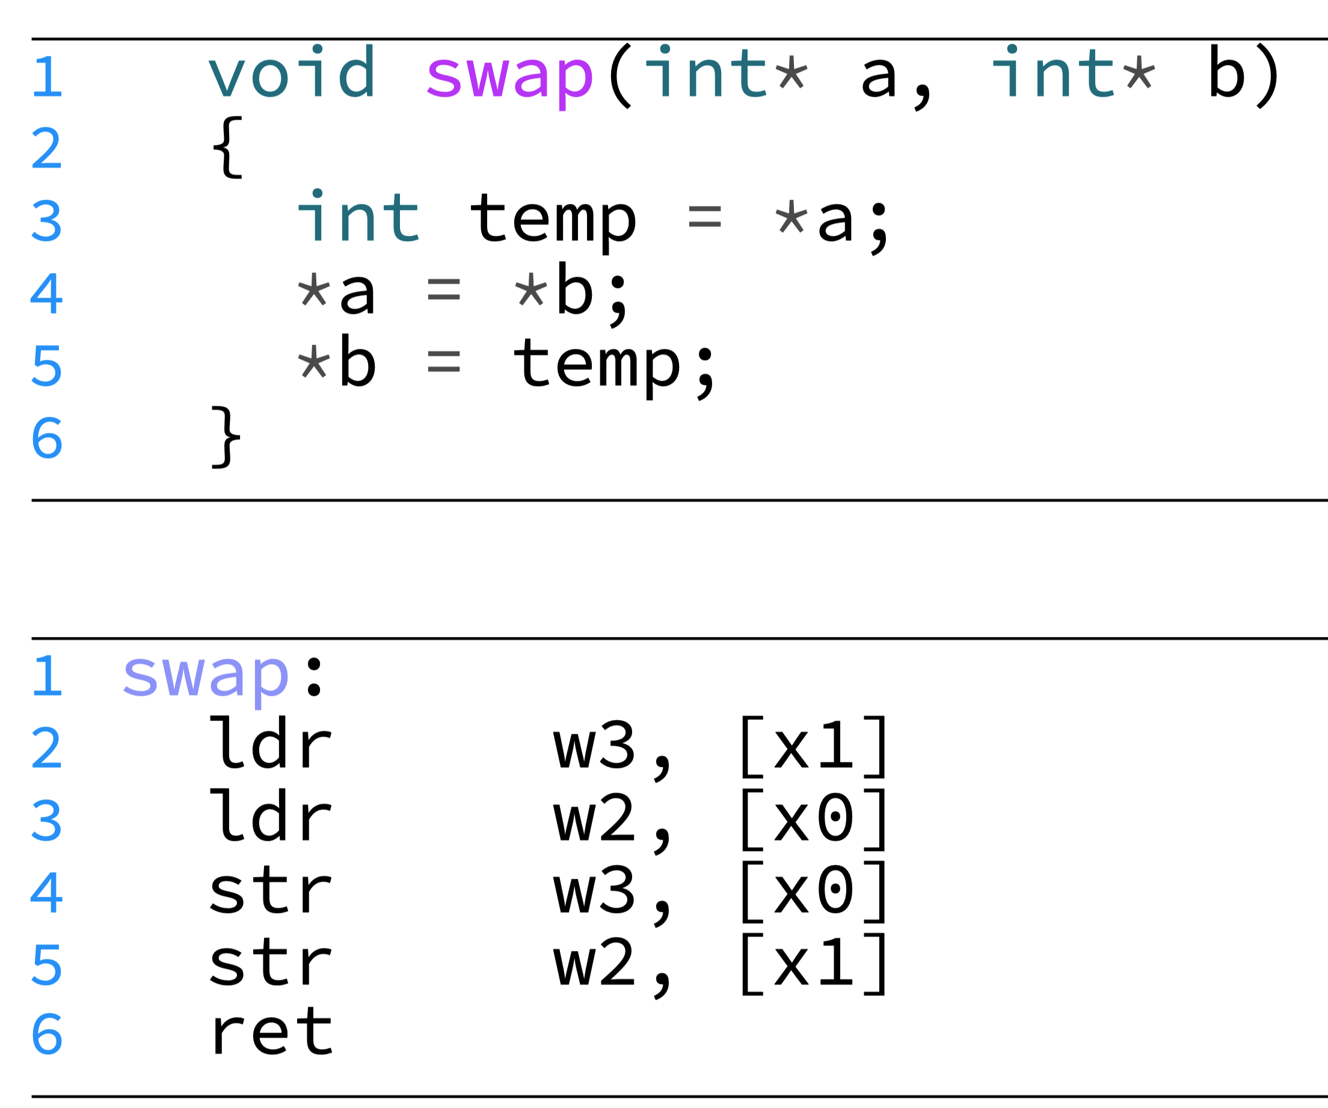
示例：基地址模式
初始时，寄存器 x0、x1 分别对应变量 a、b

Slide 45
基地址加偏移量模式
引用M[r_{b，}Offset]处的数据
基地址寄存器r_{b}：64位通用寄存器
偏移量Offset可以是下列选项之一
立即数 #imm
64位通用寄存器 r_{i}
修改过的寄存器 r_{m}, op，在这里op可以是
移位运算: lsl #3
位扩展: sxtw
ldr w8, [x0, #8]
ldr w9, [x1, x0]
str w9, [x0, x0, lsl #2]
str w9, [x0, w0, sxtw]
Notes:
思考：
imm位数不是任意的
lsl 位数不是任意的，只能是0或2/3
Why？

Slide 46
示例：基地址加偏移量模式
long E[6] ;
假设E是一个整型数组
E的起始地址存放在x0寄存器中
E的索引 i 存放在x1寄存器中
访问数组元素E[i]的ARM汇编为：
ldr x2, [x0, x1, lsl #3]
0 | 8 | 16 | 24 | 32 | 40

Slide 47
寻址模式小结
寻址模式是表示内存地址的表达式
基地址模式（索引寻址）
[r_{b}]
基地址加偏移量模式（偏移量寻址）
[r_{b}, offset]
前索引寻址（寻址操作前更新基地址）
[r_{b}, offset]! r_{b} += Offset; 寻址M[r_{b}]
后索引寻址（寻址操作后更新基地址）
[r_{b}], offset 寻址M[r_{b}]; r_{b} += Offset

Slide 48
练习题
内存地址 | 值
0x100 | 0xFF
0x108 | 0xAB
0x110 | 0x13
0x118 | 0x11
操作 | （地址）值
X0
[X0]
[X0, X1]
[X0, X2, lsl #3]
[X0, #0x18]!
[X0], #0x18
0x100
0xFF
0xAB
寄存器 | 值
X0 | 0x100
X1 | 0x8
X2 | 0x2
(0x110) 0x13
(0x118) 0x11
(0x100) 0xFF
Notes:
hex(256) = 0x100

